Slide 1

Notes:
各位家長大家好！最近這幾年，相信大家常常會聽到「數位學習」、「生成式AI」這些新的詞彙。
尤其隨著教育部「生生用平板」政策的推動，以及生成式AI快速發展，孩子在學習上接觸到的數位工具也越來越多。
這時候，家長可能會開始思考：「孩子使用數位工具來學習，對他的學習到底有沒有幫助？」
正因為許多家長可能都有這樣的疑問，教育部也希望能從家長的角度出發，透過相關計畫，帶領家長一起認識AI與數位學習，了解現在孩子新的學習型態。

Slide 2
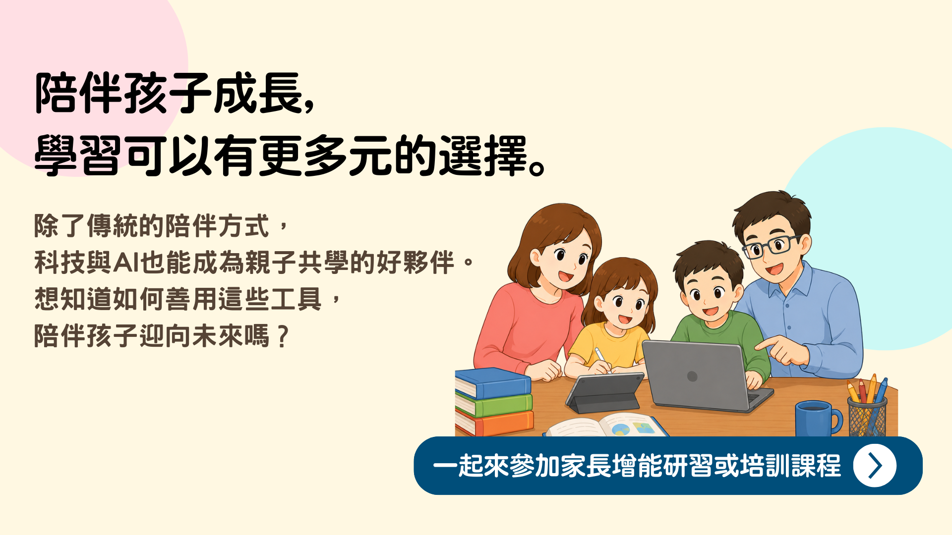
Notes:
過去，大家可能透過陪孩子寫作業、複習來協助了解他們學習狀況；但現在，孩子的學習環境已經和過去很不一樣。
科技與 AI 也能成為親子共學的好夥伴。如今可以和孩子一起探索數位學習平臺，運用 AI 協助，培養孩子自主學習的能力。
所以，我們希望帶給大家的不只是「怎麼操作工具」，而是如何運用科技陪伴孩子學習，使孩子擁有更多元的學習選擇。

Slide 3
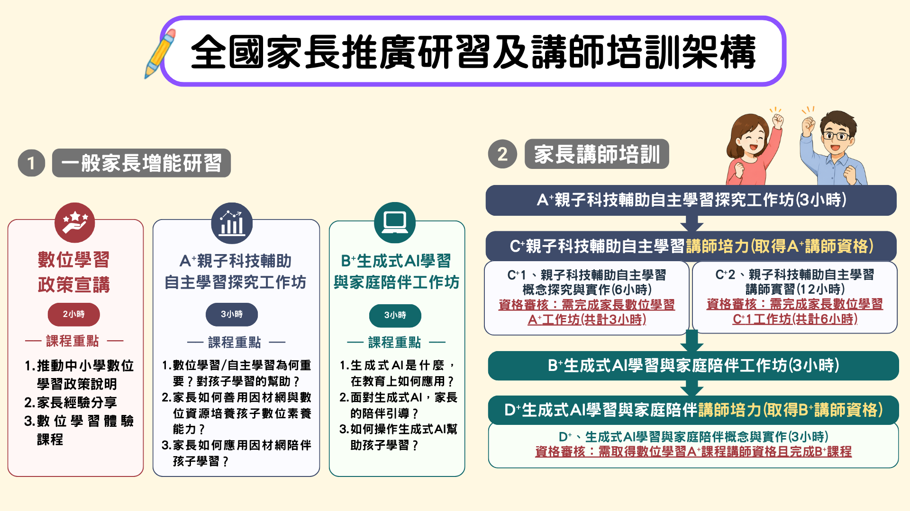
Notes:
這個家長計畫包含「一般增能研習」與「家長講師培訓」。
「增能研習」有三類課程：首先是協助家長了解目前中小學數位學習相關政策的「數位學習政策宣講」，大方向的了解國際與臺灣AI與數位學習發展趨勢以及推動的方向；其次是 A⁺「親子科技輔助自主學習探究工作坊」，會帶領家長認識因材網等資源，學習如何運用數位平台與數位資源陪伴孩子學習；第三則是 B⁺「生成式 AI 學習與家庭陪伴工作坊」，讓家長進一步認識生成式 AI，並了解 AI 在親子陪伴中的實際應用。
如果您希望進一步培養分享與帶領的能力，成為家長講師，則可以接續參與 C⁺或D⁺ 講師培訓課程，逐步深化相關知能與實務能力。

Slide 4
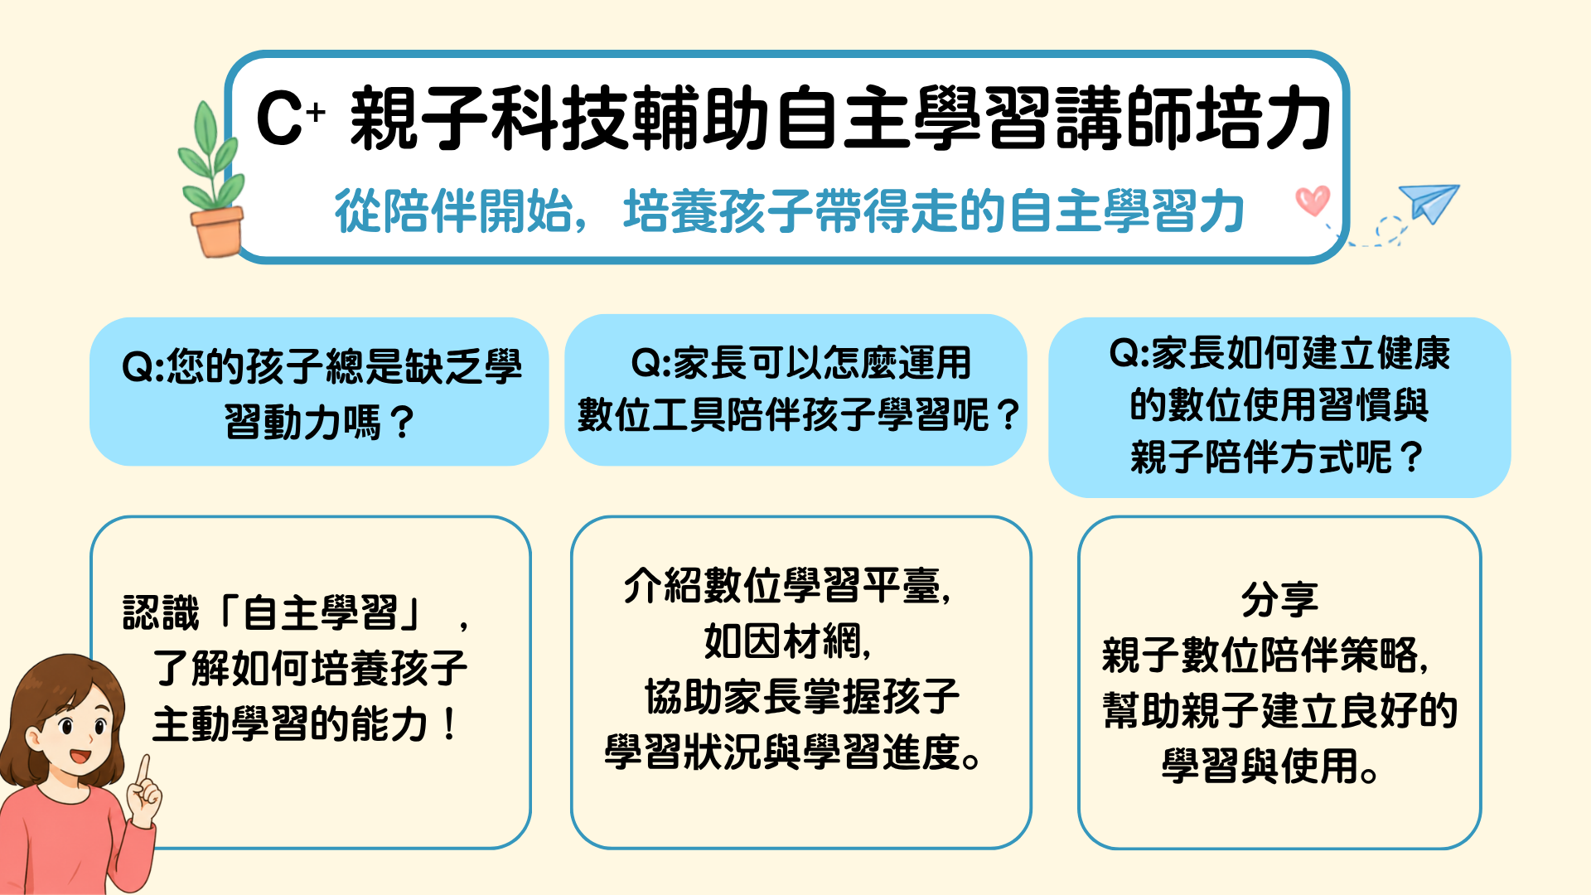
Notes:
C⁺「親子科技輔助自主學習講師培力」的核心，就是從陪伴開始，培養孩子帶得走的自主學習力。
課程會帶家長認識「自主學習」，了解孩子或許不是「不想學」，有時只是需要家長協助他找到方法、建立學習習慣。
同時也會介紹教育部因材網，了解如何利用平臺上的數據掌握孩子的學習狀況，實踐親子陪伴。
而透過課程、實習與認證，您可以進一步成為家長講師，將學習經驗分享給更多有需要的家庭。

Slide 5
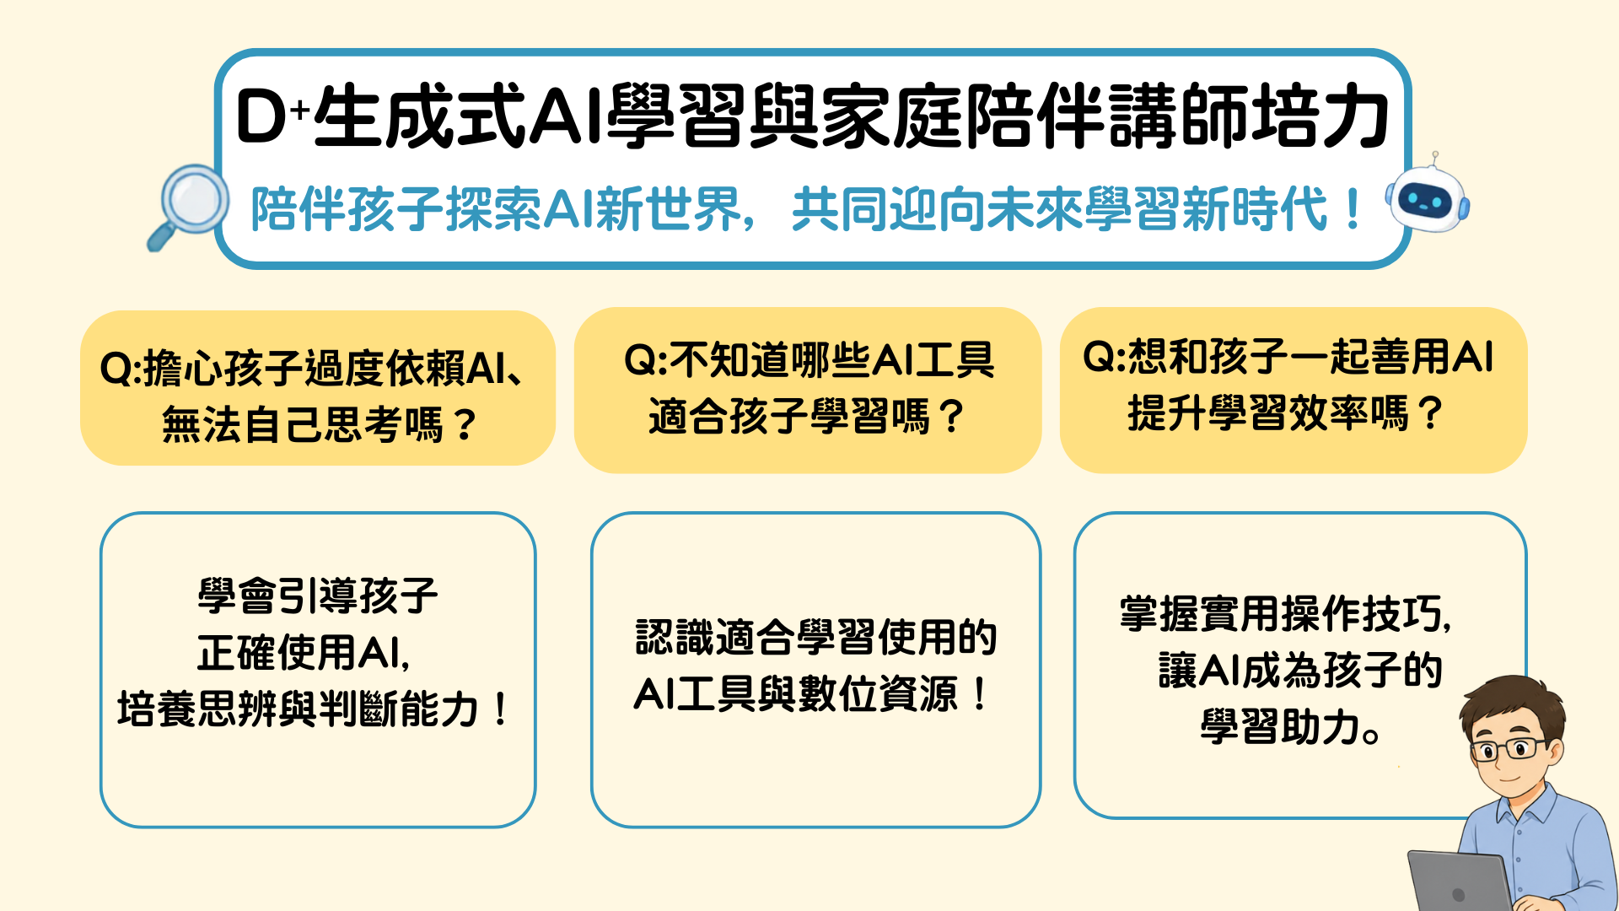
Notes:
接下來是 D⁺「生成式AI學習與家庭陪伴講師培力」。
因為現在正處於 AI 的時代，許多家長最關心的問題之一可能就是：「孩子使用 AI，會不會因此變得不會自己思考？」
因此，這個課程不只會帶領家長認識生成式 AI 工具及實際應用，更會透過「提問、追問與論證」三個步驟，引導孩子正確使用 AI，培養辨識資訊的能力。
而成為家長講師之後，也能將這些傳承給更多家長，協助縮短不同家庭之間的數位落差。

Slide 6
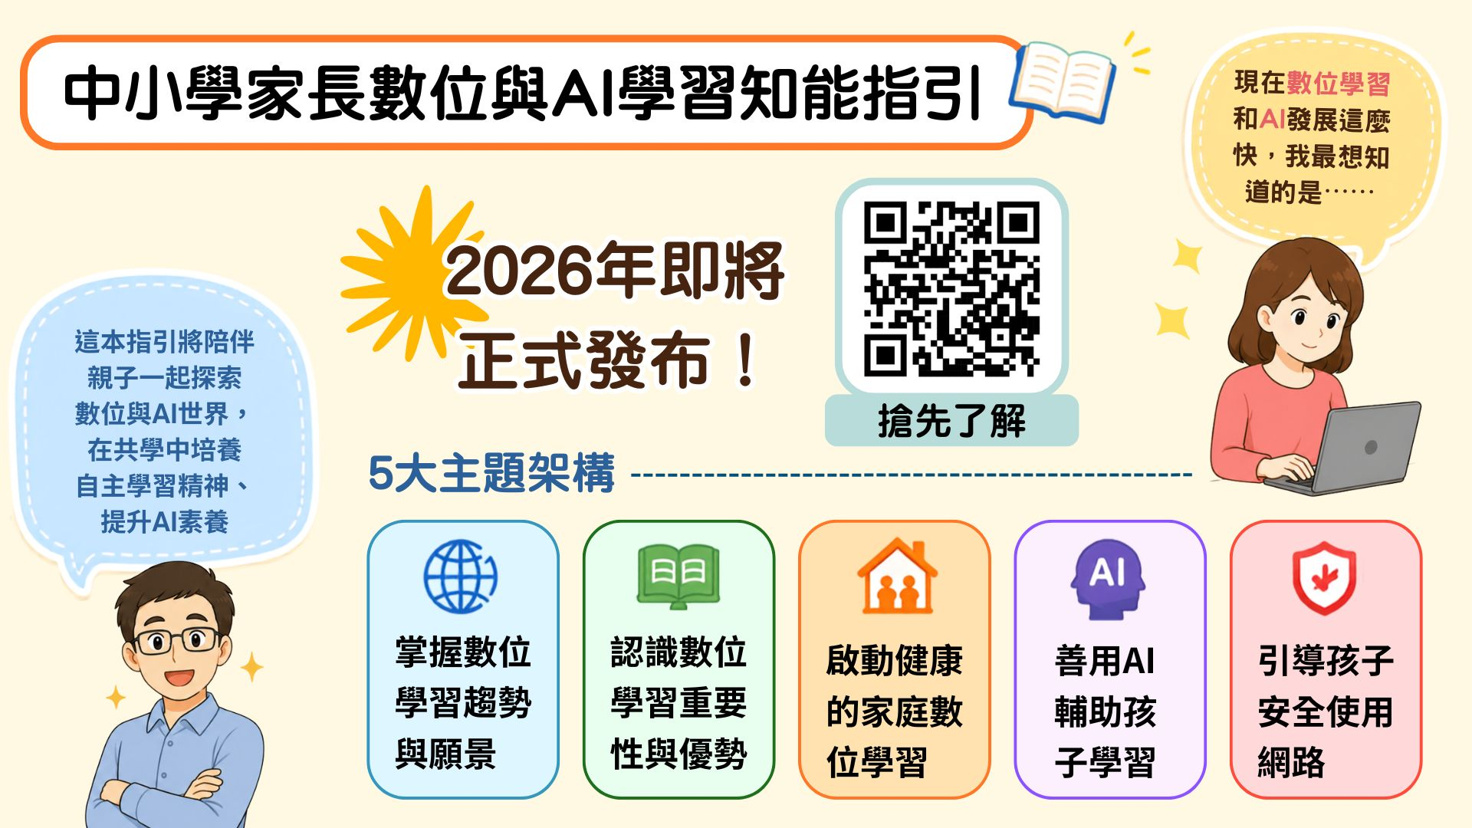
Notes:
除了相關課程之外，教育部8月也將發布新版《中小學家長數位與AI學習知能指引》。
指引內容從AI與數位學習政策、AI 素養出發，讓一般家長正確認識與善用生成式 AI ，
也介紹適合孩子的數位學習資源，並涵蓋網路安全、訊息辨識、網路霸凌、網路詐騙及心理健康等重要議題。
期望與大家共同打造安全、健康的家庭數位學習環境。

Slide 7

Notes:
最後，如果大家對今天介紹的內容感興趣，歡迎掃描畫面上的 QR Code，追蹤「中小學家長數位學習知能指引推廣與家長講師培訓第二期計畫」粉絲專頁。
粉專會不定期發布課程相關資訊及數位學習新知，即使沒時間參加完整課程，也能利用零碎時間，輕鬆累積親子數位學習知能。
目前粉專也有舉辦抽獎活動，留言從哪裡知道粉專，即可獲得抽獎機會，
獎品相當豐富，歡迎大家一起參與、一起學習，在數位時代找到更適合陪伴孩子學習的方式！

